Slide 1
Reklama překračuje hranice
„Realismus“: tampóny, džíny, kondomy a nepřátelská převzetí.

Slide 2
osnova
Decade of the Deal - honba za zvyšování ziskovosti (rentability)
Nové technologie (kabelová, satelitní, předplacená TV, video, zapping, home-shopping, infomercial)
Zpracovávání dat o spotřebiteli prostřednictvím počítače, psychografické výzkumy (spotřebitelské chování identifikuje „životní styl“)
Segmentace konzumu a nový taylorismus
Reklamní „kreativní“ prostředky v boji proti „vypínacím faktorům“: ústup od vyhrocené „autentičnosti“, citátový „pool“, osvědčený syžet a nová „forma“, agresivita, šok, „zábavnost“, zkracování minutáže (z 30s na 15s)

Slide 3
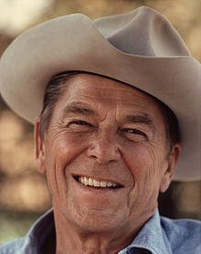
Blockbuster-mentality
agresivita (Opel: 7:48); dobývání mezinárodního prostoru (Taft 8:48) https://www.youtube.com/watch?v=5iYlR-_F7H0
V USA: Ronald Reagan: princip „less government“ (deregulace reklamy)
Nekontrolované bujení korporací: korporátní deštník zastřešující všechna média, nakladatelství, TV, hudební vydavatelství etc.
Kritika politizace reklamy, kritika bezuzdnosti reklamy
„Reality“ (Reality TV, reality-show, voyerismus destrukce): realismus simplifikován na bez ideové egoistické radikální jednání („pravda o sobě“)

Slide 4
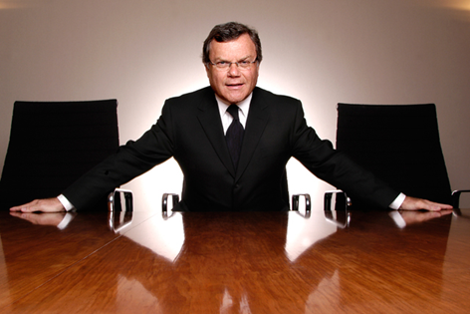
„Orgie“ nepřátelských převzetí
Decade of the Deal: možnost operovat s větší sumou peněz, důvěra bank ve velké podniky, navyšování ziskovosti
Martin Sorrel (WPP), pracoval se Saachi & Saachi (do 1984, pak soukromě investoval do WPP. Následovala převzetí skupin J. Walter Thompson Comp., Oglivy & Mather, ….
Totéž prožívaly firmy (tedy zadavatelé reklam): Philip Morris koupil např. Kodak. Do roku 1990 zbyla třetina původního počtu zadavatelů.

Slide 5
Technologické změny: TV
Kabelová televize a satelit (množství profilovaných kanálů)
Video (nahrávání pořadů v nepřítomnosti)
Ovladač a fenomén “zapping“ (nepřítel reklamy)
tv shopping (zákazník zavolá a objedná ihned): zprostředkovávaly „home-shopping networks“ (odváděly televizi procenta)
https://www.youtube.com/watch?v=N3qTMYXQ8zs&list=PLkP3wvG3JYtRiJPocr0wDFb63YXaXCn44&index=8
Brenda Vaccaro: https://www.youtube.com/watch?v=0gpmPWI3wZE

Slide 6
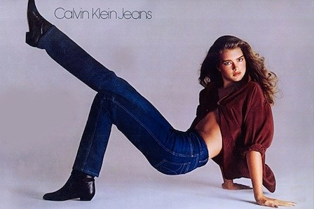
Infomercial
reklama s celebritou
https://www.youtube.com/watch?v=biuv-UHSfnc&list=PLkP3wvG3JYtRiJPocr0wDFb63YXaXCn44&index=12
Brook Shields v: Pretty Baby 1978
Modrá laguna, 1980
Calvin Klein - kampaň na modré džíny https://www.youtube.com/watch?v=m_tom65LKiE
Značka jako fetiš „I´ve been calvinized!“: podmanění luxusem/značkou/touhou/emocí (kterou realizuje tělo)

Slide 7
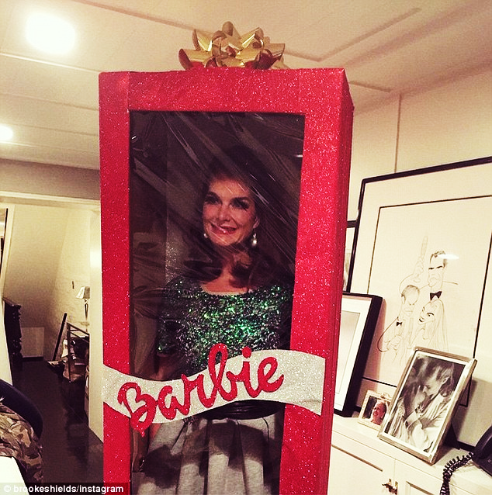
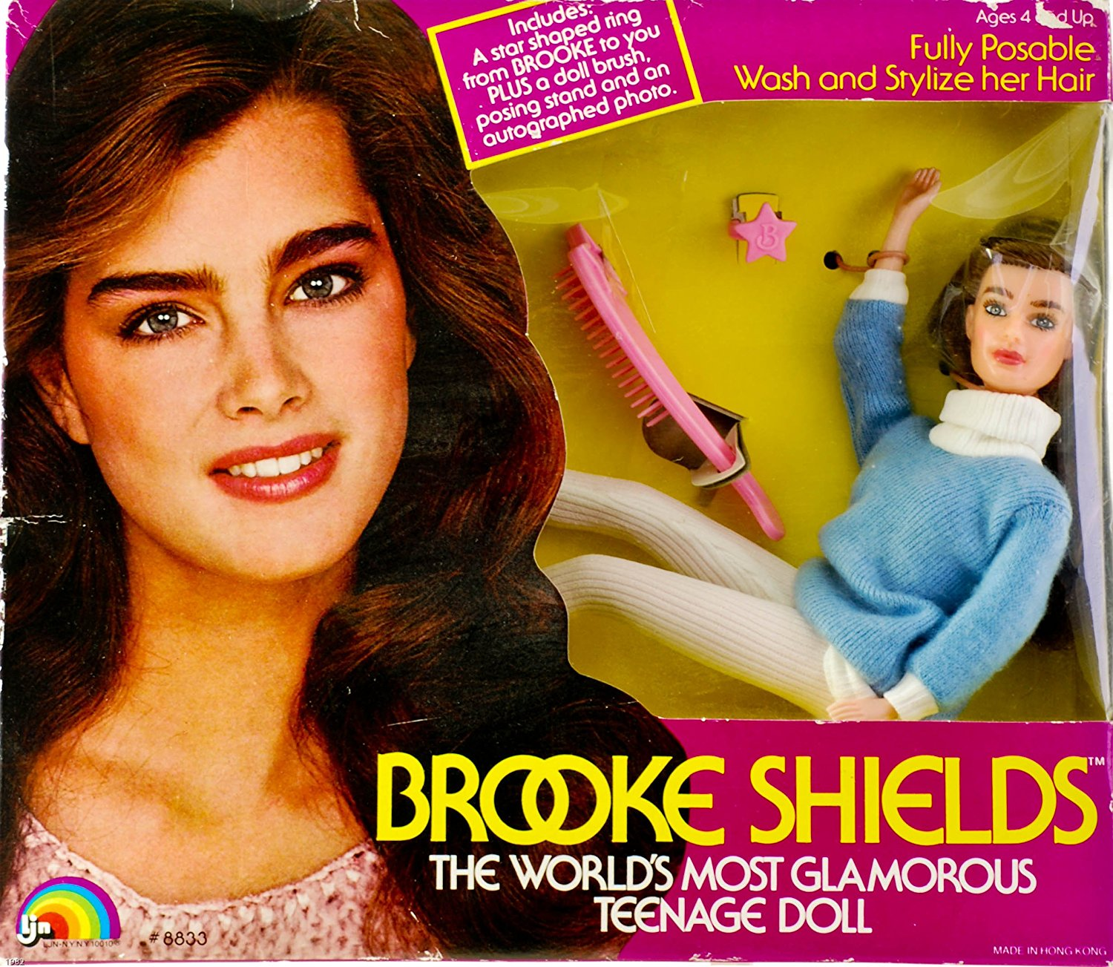
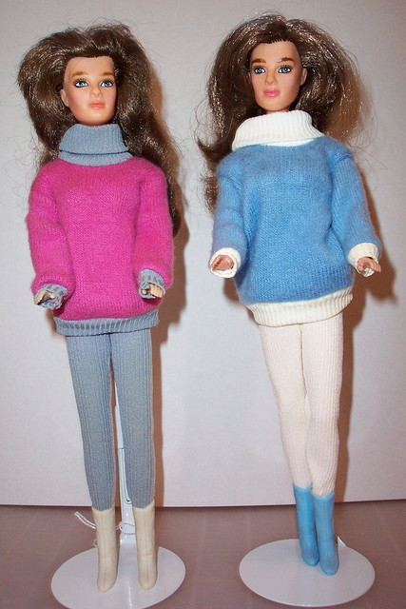
„Životní styl“ podle …? (1982)

Slide 8
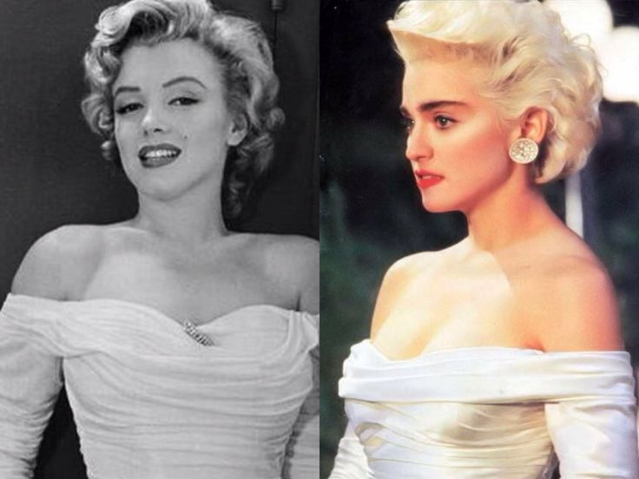
MTV a fenomén videoklipu
Klipy zdarma jako reklama pro hudební koncerny
Performační a koncepční klipy
Intertextualita: styl odkazuje ke stylu:

Slide 9
Gangsta, hip-hop, RUN-DMC a německý Adidas
https://www.youtube.com/watch?v=JNua1lFDuDI My Adidas
https://www.youtube.com/watch?v=YYrQmLuoCL4 Gostbusters, 1989
Contra NIKE (USA)
Michael Jordan
https://www.youtube.com/watch?v=3NxF3ipUEHE
Run-D.M.C., Paříž, 1987

Slide 10
Proslavené reklamy
Pepsi generation s Michaelem Jacksonem https://www.youtube.com/watch?v=po0jY4WvCIc
Cheer (mimická kreace) – význam v pozadí: „Style!“
https://www.youtube.com/watch?v=vIYmEbS-Kvk
Where´s the beef (Wendy´s 1984, malá reklamní agentura Dancer Fitzgerald Sample, Joe Sedelmaier a žánr komedie) https://www.youtube.com/watch?v=riH5EsGcmTw

Slide 11
Segmentace
Dieter Prokop: Boj o média, s. 329:
Výzkum cílových skupin je tayloristický. „Duševní dělníci“, manažeři a badatelé přidělují obrazu publika – i když ho postfordisticky flexibilně segmentují na jednotlivá prostředí – tayloristicky rozkouskovanou činnost vědomí. Publikum už nemá vykonávat žádnou duševní práci a má mít v hlavě pouze znalosti značek, zájem o konzum, představu o hodnotách a city.
Reklamou daná klasifikace životních cílů však není identická se skutečnými životními cíli recipientů. Práce jejich fantazie a jejich rozumu výzkum cílových skupin nezajímá. Dokonce i ve vztahu ke konzumním zájmům zůstává výzkum cílových skupin bez zájmu. Dotazovaní nikdy nejsou v postavení odborníků v oblasti spotřeby, ale vždycky jenom jako nositelé emocí. Lidé však, když se dívají v televizi na reklamu, vypínají rozum.
Segmentace TV kanálů, „formátová“ rádia, segmentace trhů a spotřebitelů
Psychografický výzkum spotřebitele hledá konzumní návyky (individuum je definováno „kvalitativními daty“ – povahou zájmu nakupovat)
Média se těmito daty prezentují (segment a spotřební návyky čtenářů, diváků, sledovanost v různých časech, etc.)
Relevantní je segment nikoliv kvantita
Komerční výzkumné ústavy (kategorizace dle: citové vazby a konzumní záliby)

Slide 12
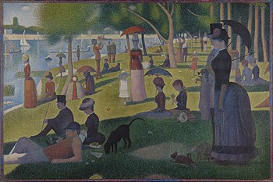
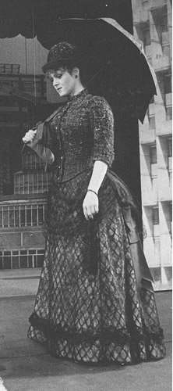
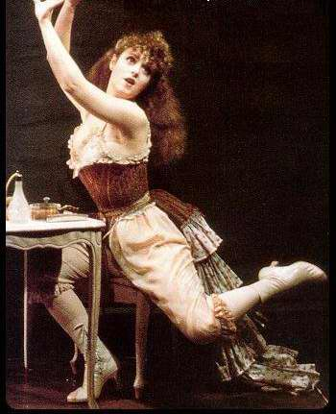
Obsazení prázdného označovaného skutečnými lidmi? Kulturní průmysl vytváří role/masky.
Stephen Sondheim, The Sunday in the Park with George, 1986 https://www.youtube.com/watch?v=QmAol7gMym4
Bernadette Peters
Broadway, 1984-1986

Slide 13
Pomsta návrhářů
Dressmaker, 2015 (bez kreace návrháře nejsou postavy nic než zlé panoptikum, s kreací návrháře se stávají oživlými modely)

Slide 14
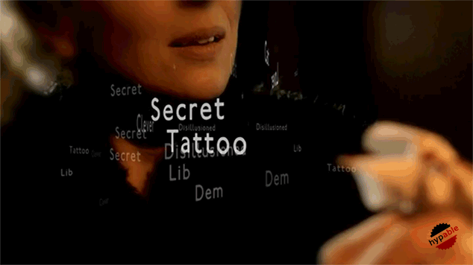
Styl a dohadová metoda
Giovanni Morelli – Arthur Conan Doyle – Sigmund Freund – Giulio Mancini (1559-1630):
„caratteri“ (povaha, znaky, rukopis): záhyby a lesky drapérie, tahy štětce)
Starbucks coffehouse:
neustále vydává více peněz na školení zaměstnanců než na reklamu

Slide 15
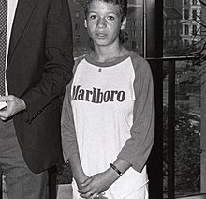
Restrikce reklam na kouření a na alkohol
USA: The Public Health Cigarette Smoking Act, 1970
WHO Framework Convention on Tobacco Control, 2003/2005 Ženeva
"to protect present and future generations from the devastating health, social, environmental and economic consequences of tobacco consumption and exposure to tobacco smoke„
Saachi a Saachi: Silk Cut cigarety, 1983-1993

Slide 16
Silk Cut

Slide 17
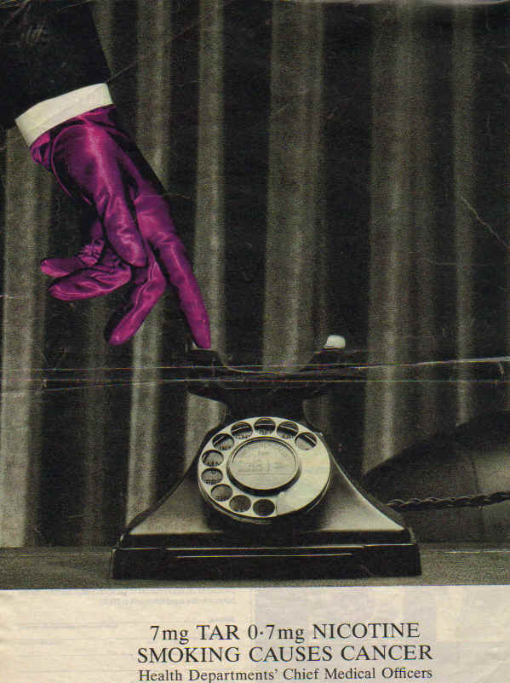

Slide 18
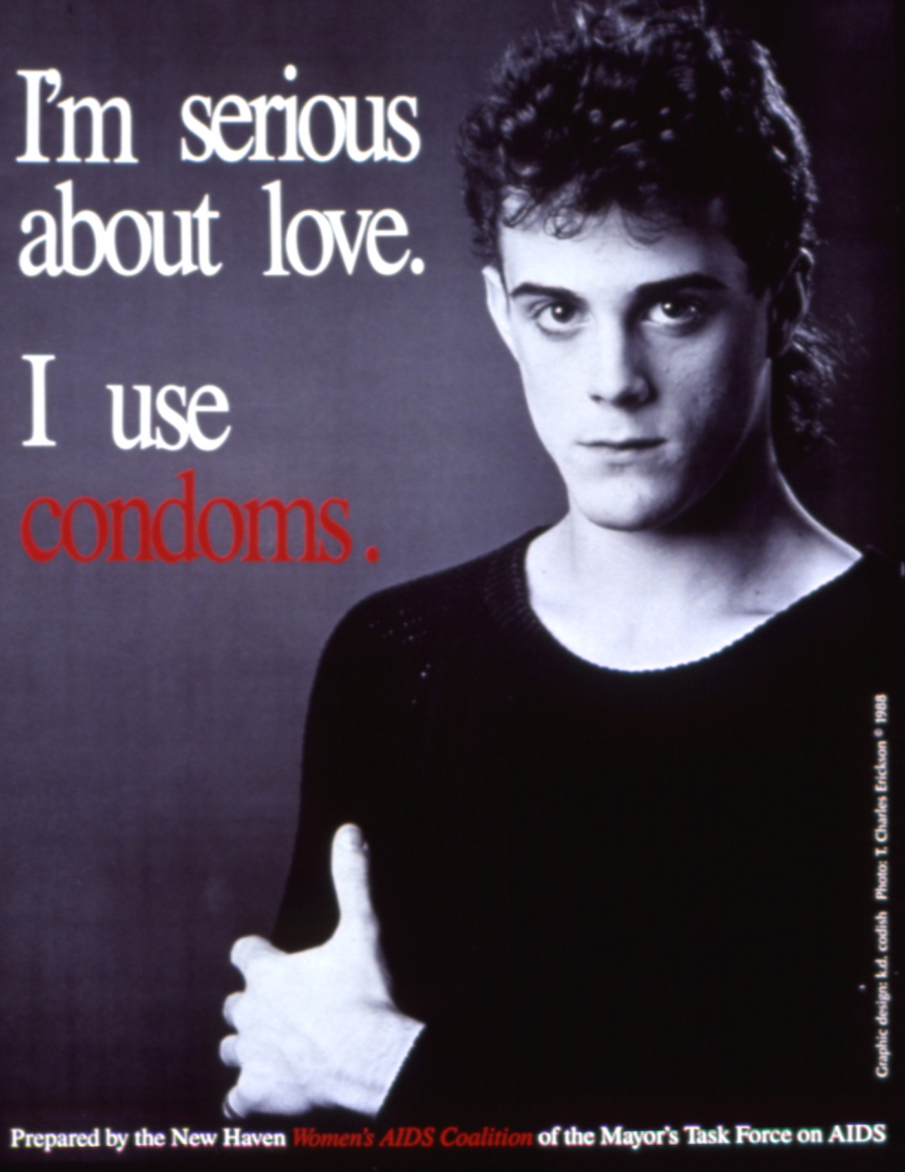

Slide 19
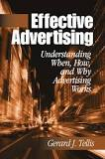
Teorie marketingu
Gerald J. Tellis
Jeho statistický model: TV reklama neovlivňuje rozhodování spotřebitele, především u běžného denního zboží
„empowerment“ výzva k znovu-ovládnutí médií a diváka: inovace
(Unrelenting Inovation. How to Create a Culture for Market Dominance. 2013)

Slide 20
Reklama jako kulturní fenomén: mění média
Lákání zákazníka a zadavatele: zvyšování sledovanosti a souboj s „vypínacím faktorem“

